Slide 1
Тема 7. Силовые системы и роторы.
Занятие № 4.

Slide 2
Вопросы
Вида неуравновешенности роторов.
Статистическая и динамическая балансировка роторов

Slide 3
Вида неуравновешенности роторов.
Статическая неуравновешенности
Динамическая неуравновешенности
Общий случай

Slide 4
Статическая неуравновешенности
При статической неуравновешенности ротора центр его тяжести не лежит, на оси вращения, а смещен от нее на расстояние .
Статическое уравновешивание сводится к совмещению центра тяжести ротора с осью вращения.

Slide 5
Динамическая неуравновешенности
При динамической неуравновешенности ротора возникают неуравновешенные инерционных сил и моментов.
Динамическая неуравновешенность может быть обнаружена только при вращении

Slide 6
Общий случай
В общем случае неуравновешенности общий центр тяжести вращающихся масс ротора не совпадает с осью вращения, т. е. такой ротор статически и динамически не уравновешен.

Slide 7
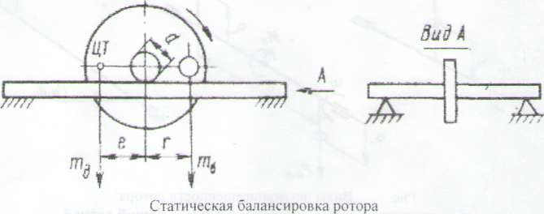
Для устранения статической неуравновешенности необходимо поместить уравновешивающий грузик mб на том же диаметре, на котором лежит центр тяжести диска, но по другую сторону от оси вращения.

Slide 8
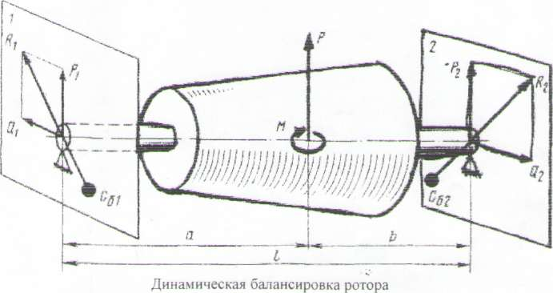
Известно из механики, все неуравновешенные силы можно привести к некоторой равнодействующей всех сил Р, приложенной в центре тяжести ротора и к моменту М. Изменяющимся пропорционально квадрату угловой скорости.

